Slide 1
جانوران زیان آور

Slide 2
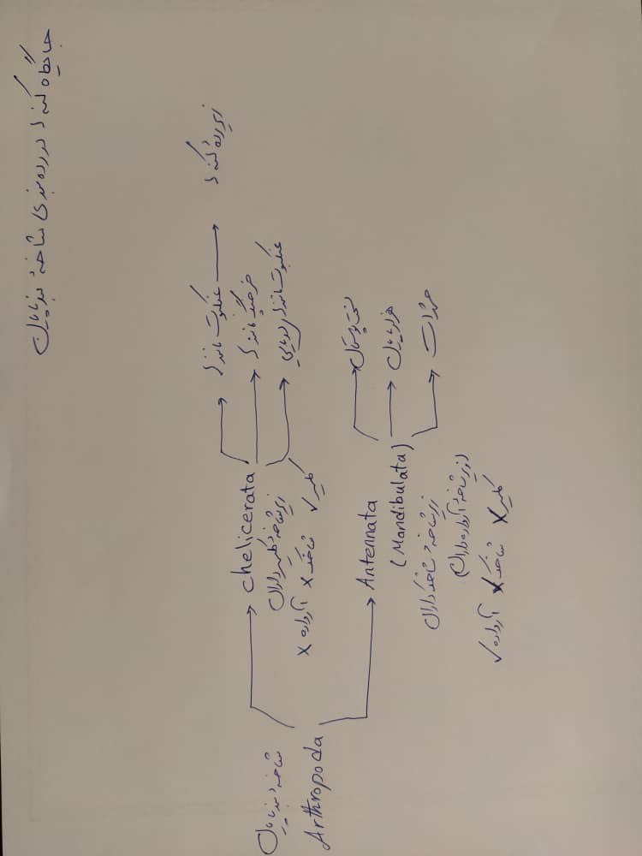
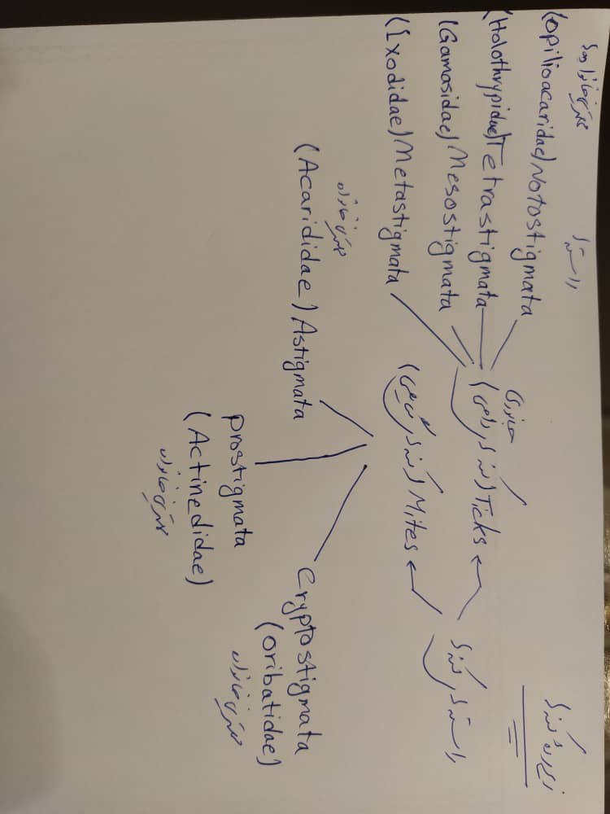
کنه های نباتی
که دو خانواده مهم از انواع کنه های نباتی زیان آور شامل :
Tetranychidae
Eryophidae

Slide 3
کنه تارتن یا کنه دو نقطه ای Tetranychus urticae Complex
T.cinnabarinus,T.viennensis باغات سیب و گلابی
T.urticae, T.cinnabarinus گیاهان زراعی
T.turkestanicus پنبه و انگور

Slide 4
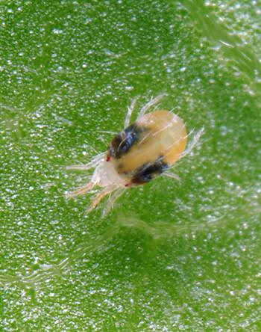
جانور ماده بیضوی کشیده 0.3-0.7 میلیمتر جانور نر کوچکتر و انتهای بدن مثلثی شکل و کشیده
پوست بدن شفاف و روی میزبان تار میتنند
تخمها زرد و کروی 0.2 میلیمتر
زمستان گذرانی به صورت جانور کامل، در بهار در سطح برگ میزبان تخمریزی و در تابستان خسارت شدت می یابد.

Slide 5
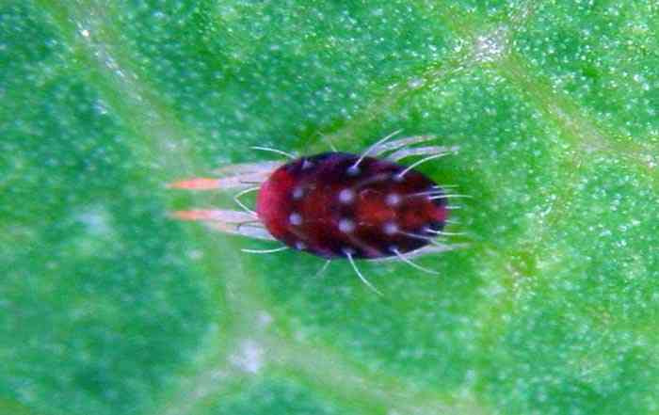
کنه قرمز اروپایی
از آفات مهم درختان میوه سردسیری و گیاهان زینتی
زمستان به صورت تخم روی تنه و سرشاخه میزبان ، دربهار تخمها تفریخ ، دوره یک نسل در بهار 20 روز و در تابستان 10 تا 15 روز
تخم ها به رنگ قرمز و پیازی شکل، حشره کامل رنگ قرمز نسبتا درشت و دارای موهایی در سطح پشتی بدن

Slide 6
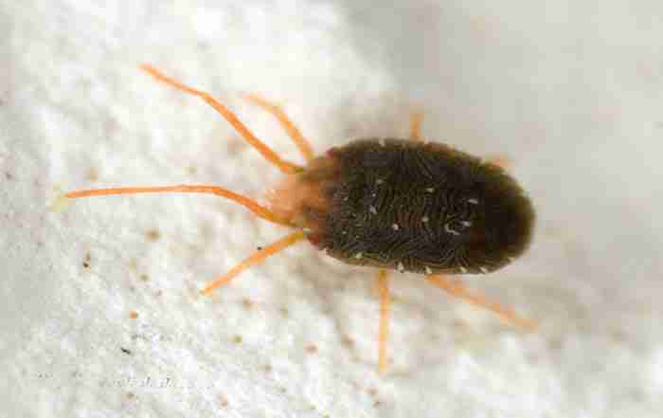
کنه قهوه ای پا بلند درختان میوه
جانور بالغ دارای پاهای جلویی خیلی بلند، نسبتا درشت قهوه ای رنگ موهای حسی کوتاه بادبزنی
خسارت در مناطق کوهستانی و سردسیر، زمستان به صورت تخم،سه نسل در مناطق سردسیر و 5 نسل در مناطق نسبتا گرم

Slide 7
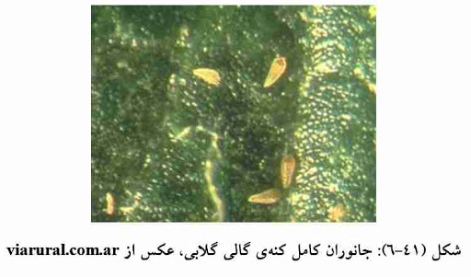
کنه گالی گلابی Eryophies pyri
از خانواده Eryophidae
بدن کشیده و دو جفت پا در تمام مراحل زندگی
زمستان به صورت جانور کامل در بهار روی برگهای گلابی ایجاد گال می کند.
به رنگ زرد مایل به سبز – 0.1 -0.2 میلیمتر

Slide 8
کنه مخملی مرکبات Phyllocoptruta oleivora
از خانواده Eryophidae
بدن کشیده و زرد روشن در بلوغ متمایل به قهوه ای
در زمستان به صورت حشره کامل، 8 تا 10 نسل در شزایط مناسب
تخمها به رنگ زرد مایل به شیری

Slide 9
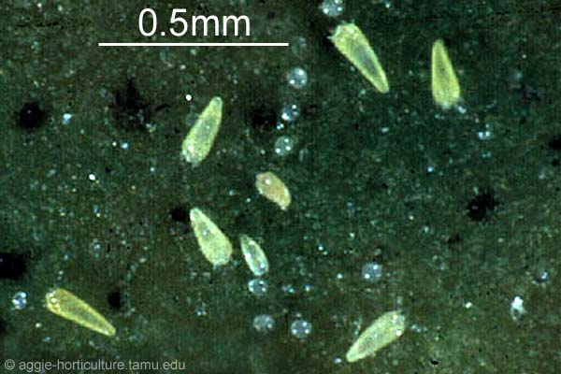
https://images.app.goo.gl/Vo8KKCKsV182ztPn8
سایر عکسها رو با مراجعه به لینک مندرج حتما ملاحظه کنید.

Slide 10
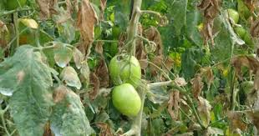
کنه زنگار گوجه فرنگی Vasates lycopersici
از خانواده Eryophidae
باعث ضخیم و لوله ای شدن برگ می شوند
رنگ زرد مایل به سبز

